Slide 1

706的机会: 在线沙龙
汪行健

Slide 2
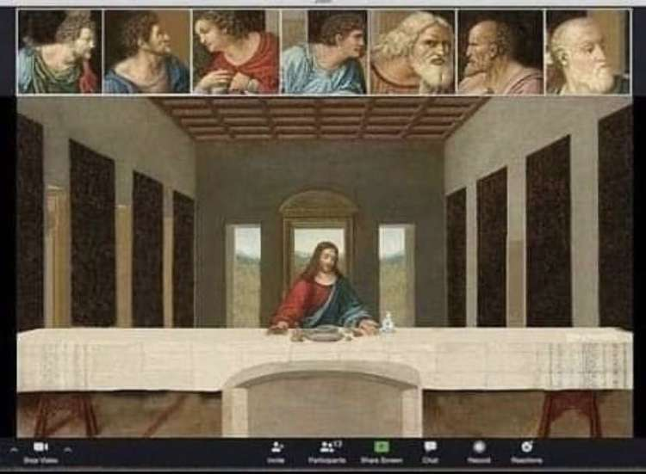
Take-aways
为什么要线上?
为什么要付费?
怎么做好线上?

Slide 3
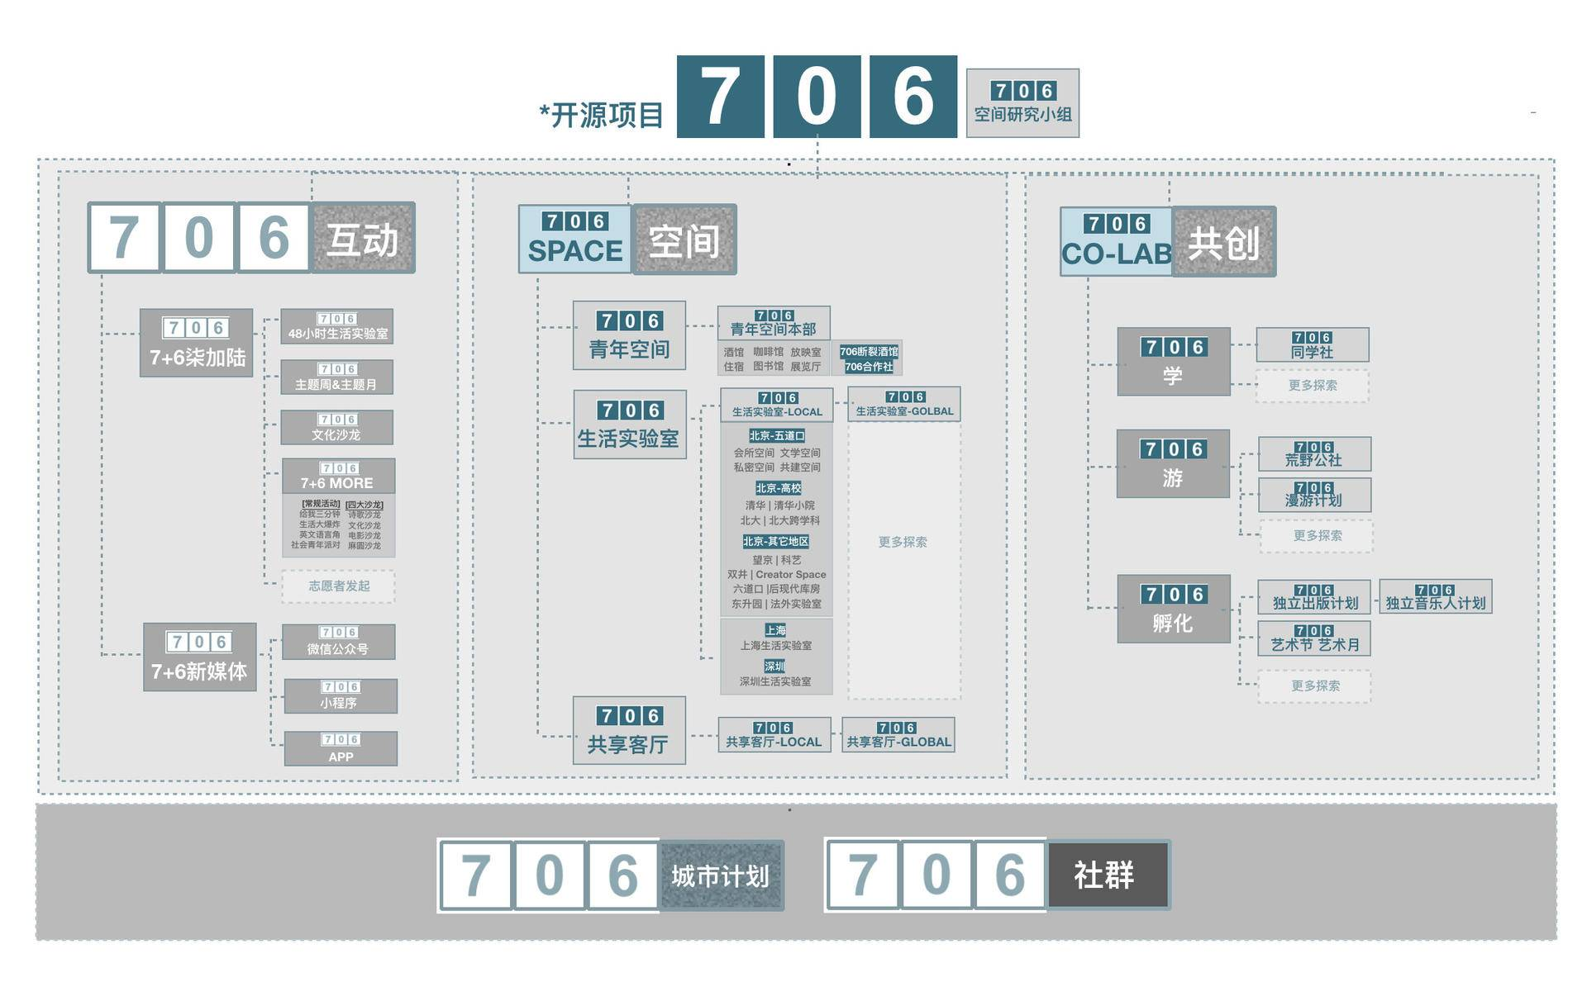

Slide 4

706的特点: 穷
小众的话题定位
非营利性组织
高流动性人口
头铁?

Slide 5
706的活路: 靠谱
高效的管理
完备的培训体系
标准化的产品和服务
稳定的合作方
稳定的收入

Slide 6

一个尝试: 706湾区在线沙龙
内销转出口
零售转批发
免费转付费
友情转互惠
什么是在线沙龙?
一端连接嘉宾,一端连接观众,是个中介.
中介要极为靠谱,不然要中介干嘛??

Slide 7
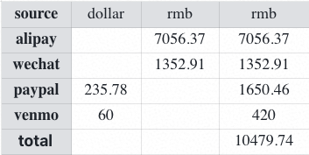
一个验证: 706湾区在线沙龙
截止到3月25号

Slide 8
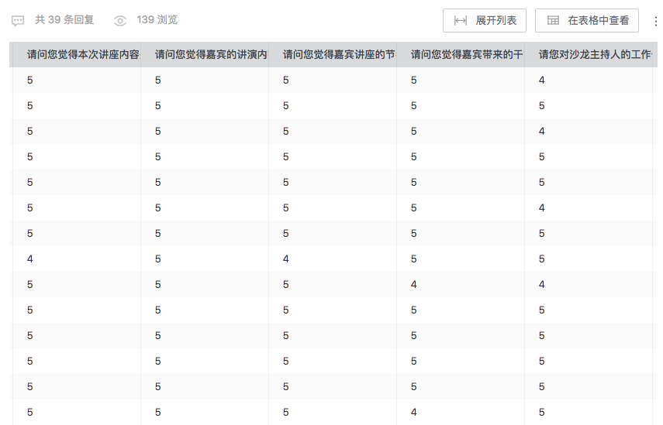
一个验证: 706湾区在线沙龙

Slide 9
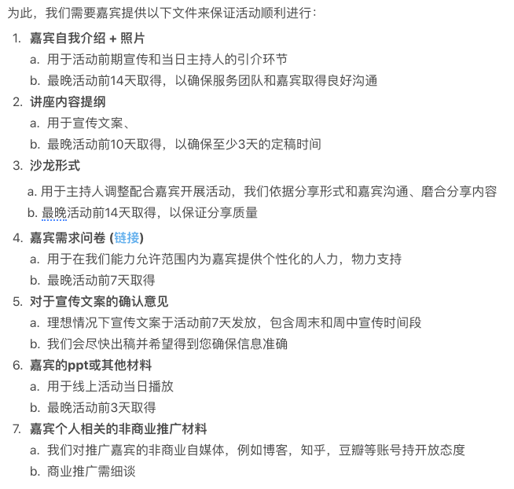
706湾区 标准化服务
我们给嘉宾什么?
完美的直播/转播/主持服务
系统的内容挖掘/模拟观众提问
语音转文字的沉淀,录播的推广
嘉宾自媒体宣传推广
门票分成
嘉宾给我们什么?
提前2周出提纲
提前带ppt试讲
提前1小时在线等候讲座开始

Slide 10
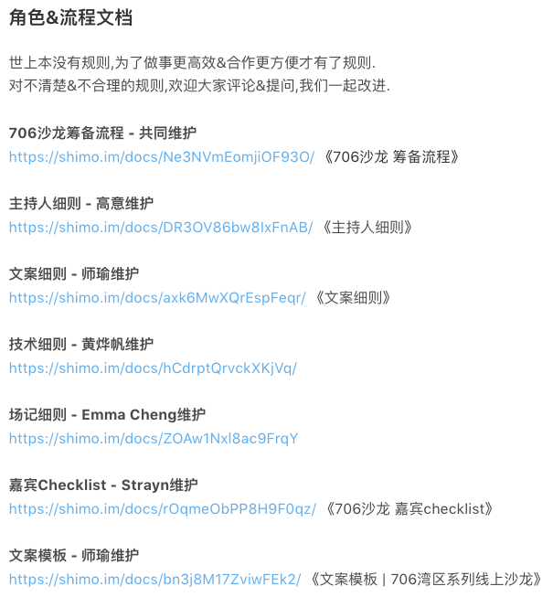
706湾区 参与文化
信息透明: 机会平等,做爱做的事
正确方法做事: 学得到,有成长
知识可编辑, 讨论有来回
我们希望每个人都是基于理念的合伙人,我们希望可以互相帮助,互相学习.我们希望自己的文化不是虚伪的,我们的文化可以落到实处.

Slide 11
706湾区 在琢磨的事
如何在新媒体youtube/b站/抖音开展活动?如何内容审核保证付费业务安全?如何确保匿名性?是否建立子品牌和706脱钩?
如何建立国际化团队?如何适应跨时区跨语言办公?如何建立墙外办公/付费/宣传的技术生态?
如何将人治制度化?如何建立信任关系?成立委员会审核系列活动?建立统一的内部培训体系?如何建立内部福利体系?怎么惠及为我们奉献的人?钱花在何处?
如何开源我们的资源?怎么更好帮助到本部宣传706文化?怎么和其他地区/项目建立更密切的资源合作?

Slide 12
希望
706更专业
706更开放
706更谨慎
706更有趣

